Slide 1

Meilenstein 3 – Gruppe 4 Wasserschlacht Simulator 2017 CS108 Programmierprojekt, FS17
Von Flavia, Patrick, Max und Julischka

Slide 2
Einführung
Rundenbasiertes Strategiespiel
Player erstellt eine «Armee» von Kinder
Nass machen der Gegner-Kinder
Waffen
Power-Ups (Meilenstein 4)
Wetterumschwüngen (Meilenstein 4)
Karten

Slide 3
Spielstatus
Spielstatus:
Informationen zu den Spielfiguren
Nach zulässige Anfrage des Clients
Server bearbeitet Anfrage
Server ändert Gamestatus und sendet ihn an die Clients
Liste mit den aktuellen Spielen auf beiden Seiten
Spielname als Parameter
Liste der Clients auf beiden Seiten:
Spielname und Spielername als Parameter

Slide 4
Fortschritt
Nach Arbeitsplan
Das Grundlegendste ist geschafft:
Kommunikation zwischen Client und Server
Spiel ist spielbar
Power-Ups und einige Graphikelemente fehlen noch
Probleme dank guter Kommunikation gelöst

Slide 5
Spielregeln
Bestimmtes Startguthaben
Figuren und Waffen kosten Punkte
Beliebige Kombination
Festgelegte Aktionspunkte
Beliebig einsetzbar
Beenden Zug
Festgelegte Waffenreichweite
Festgelegte Bewegungsreichweite
Spielfigur raus bei maximalem Nasswert

Slide 6
Spielregeln
Methoden in Client-Klassen
Werden auf Anfrage des Clients aufgerufen
Überprüfen Richtigkeit der gewählten Aktion
Senden einen boolean an Server

Slide 7
Technologien
TCP
Sicher
Text-Datei
Einfach
Später möglicherweise XML
Keine externe Bibliotheken

Slide 8
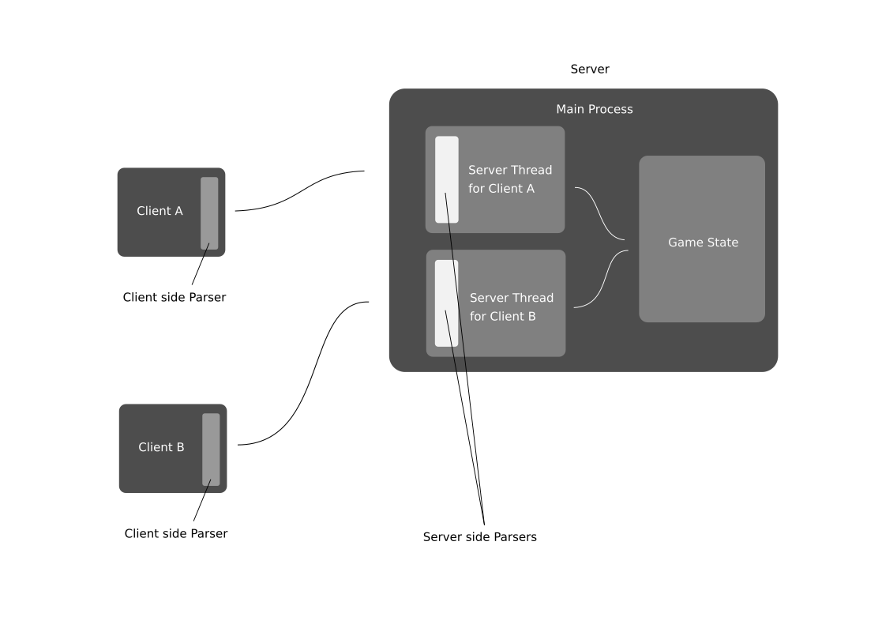
Netzwerk-Kommunikation
Parser verarbeiten Commands
Threads können Game State verändern

Slide 9
Netzwerk-Kommunikation
Befehle der Chats enthalten Sender-Client, Empfänger- Client und Nachricht
Server als Vermittler
Main Chat:
Client schickt Befehl für jeden Client in der Userliste
Lobby Chat:
Client schickt Befehl für jeden Client in der Lobbyliste
Whisper Chat:
Client schickt Befehl für den ausgesuchten Client

Slide 10
Arbeitsplan
Einteilung nach jedem Meilenstein neu
Vorhersehbar
Probleme:
Überschneidungen
Eigene noch nicht notwendige Aufgaben
Nicht erkannte Aufgaben
Aufmerksamkeit, Kommunikation und Flexibilität!!
Arbeitsplan immer wieder überprüfen

Slide 11
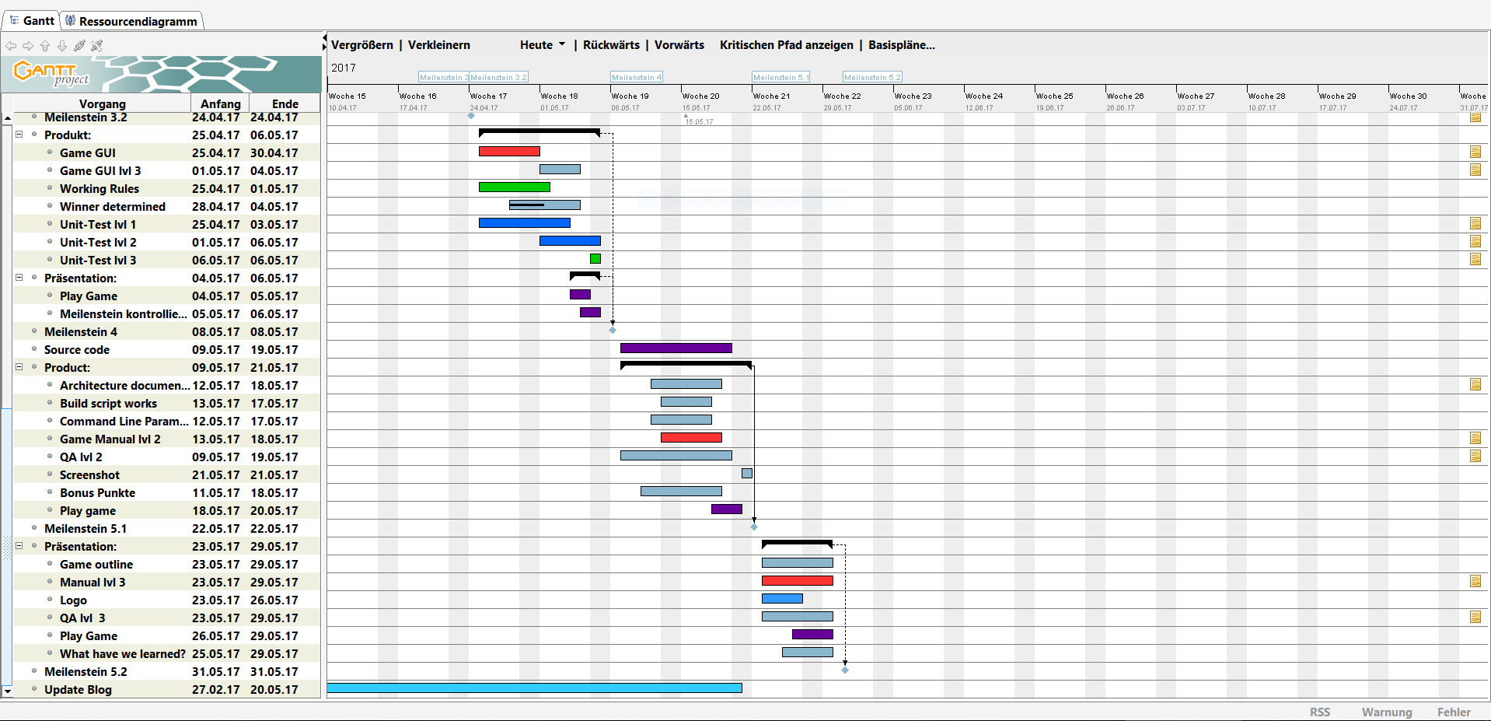
Arbeitsplan

Slide 12
Qualitätssicherung
Zuverlässigkeit:
50% Logic-Codes per Unittest
Sinnvolle Wahl
Effizienz:
Zeitmessung per Unittest
Funktionen mit Zeitlimit
Wert festlegen
Wert überprüfen

Slide 13
Demo \(^ ^)/

Slide 14
Vielen Dank (^.^)

